Slide 1
PROGETTAZIONE RETE SICURA COMPAGNIA THETA
Team 4 - Samurai

Slide 2
Introduzione e obiettivo
Il progetto di rete per la compagnia Theta prevede la progettazione di un'infrastruttura IT scalabile e sicura per un edificio di 6 piani, con 120 computer totali (20 per piano), integrando componenti critici come un web server DVWA su Metasploitable, un firewall perimetrale, un NAS e 3 IDS/IPS per la protezione avanzata.
L'edificio richiede una struttura gerarchica: switch dedicati per piano collegano i 20 PC ciascuno, interconnessi a uno switch principale anch'esso collegato a un router centrale per il traffico interno. Il NAS si posiziona allo switch del piano terra per storage condiviso accessibile da tutti i dispositivi, mentre i 3 IDS/IPS monitorano il perimetro interno ed esterno rilevando e prevenendo intrusioni in tempo reale. Il web server DVWA, simulato su Metasploitable, opera come DMZ tra firewall e Internet, con opzione per un secondo firewall per maggiore segmentazione.

Slide 3
Architettura di rete
La rete interna centralizza il router per unificare gli switch, con il firewall a isolare l'accesso Internet e il NAS ottimizzato per bassa latenza.
Esternamente, la DMZ protegge il web server esposto, garantendo comunicazioni sicure senza esposizione diretta della LAN.
Questa topologia riduce i punti di failure e migliora la resilienza, con IDS/IPS distribuiti per analisi profonda del traffico.

Slide 4
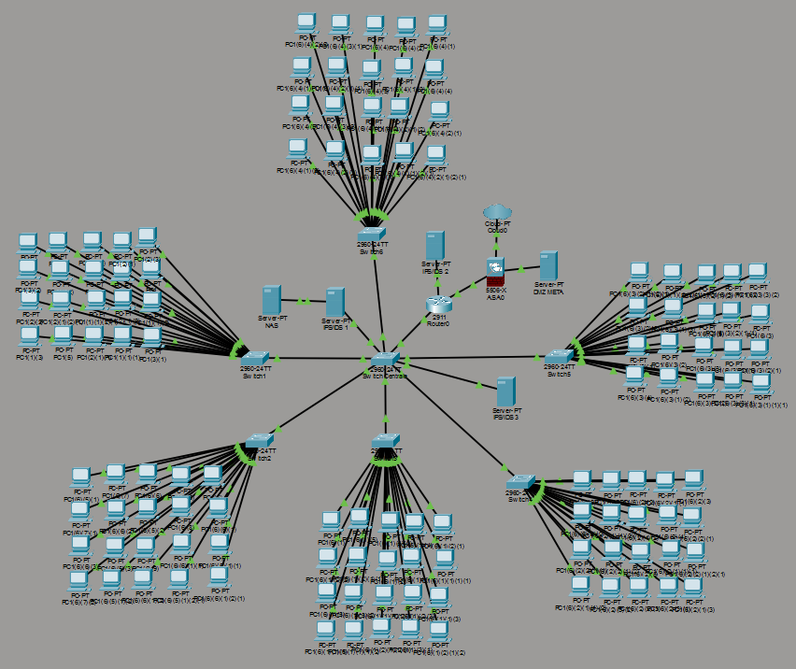
Topologia di rete

Slide 5
Componenti Infrastrutturali
Componenti | Quantita’ | Posizione | Funzione Principale
Switch | 6 + 1 | 1 per piano + switch principale | Connessione pc locali
Router | 1 | Centrale | Routing Inter-piani
Firewall | 1 | Perimetrale / DMZ | Blocco minacce esterne
NAS | 1 | Piano terra | Archiviazione Dati
IDS/IPS | 3 | Perimetro interno ed esterno | Detection / Prevention
DVWA | 1 | DMZ | Servizi web esposti

Slide 6
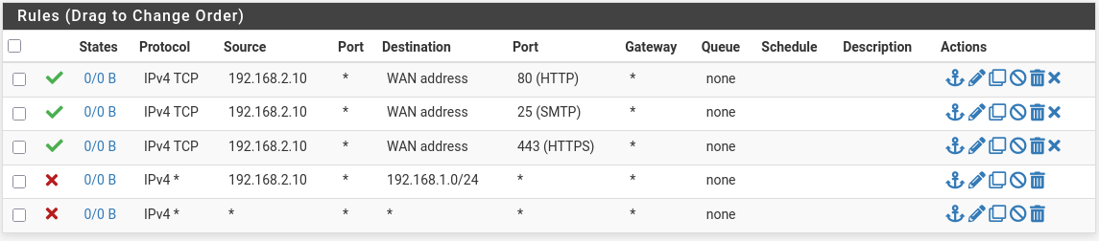
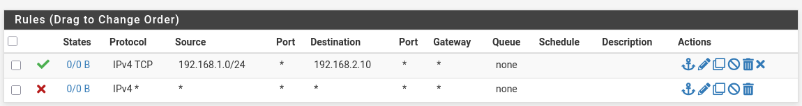
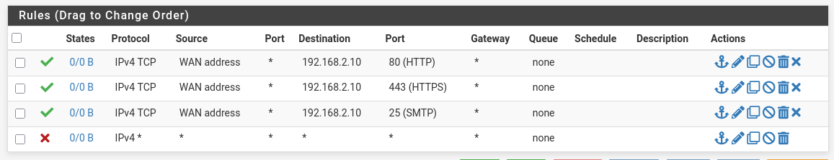
Regole firewall
Interfaccia DMZ( Accetta porta 80, 25, 443)
Interfaccia LAN
Interfaccia WAN

Slide 7
Test di Verifica
I test usano script Python: uno verifica verbi HTTP (GET, POST, PUT, DELETE) sul web server, documentando risposte su path come phpMyAdmin di Metasploitable (porta 80), richiedendo prima ping da Kali.
Un secondo scanner porte accetta IP e range, elencando stati aperti/chiusi senza tool esterni, essenziale per validare esposizioni.
Il report finale include risultati dettagliati, raccomandazioni (es. chiusura porte non necessarie) e conferme di connettività.

Slide 8
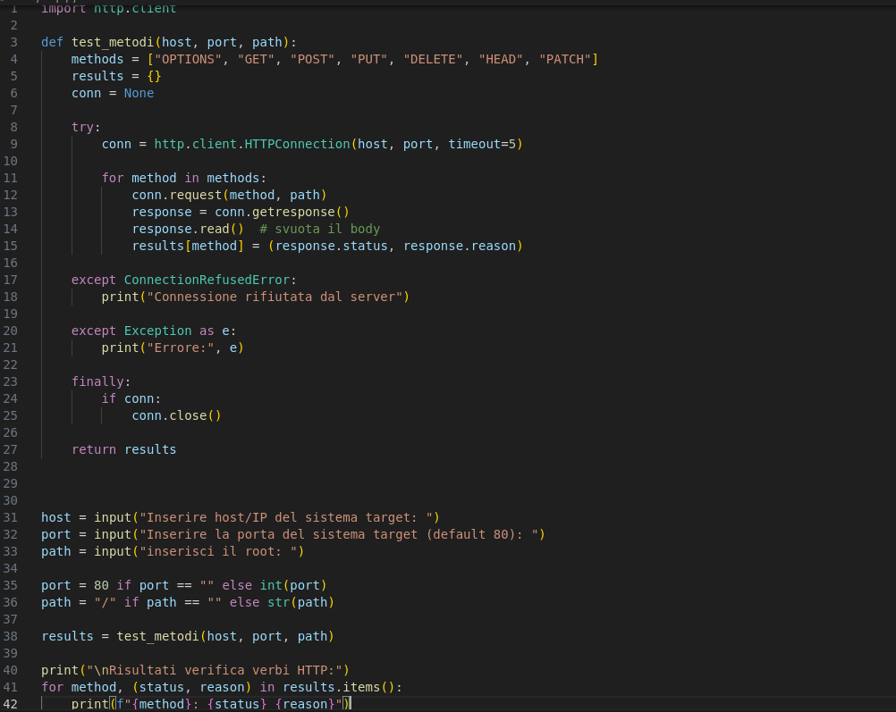
Codice python per la verifica verbi HTTP:

Slide 9
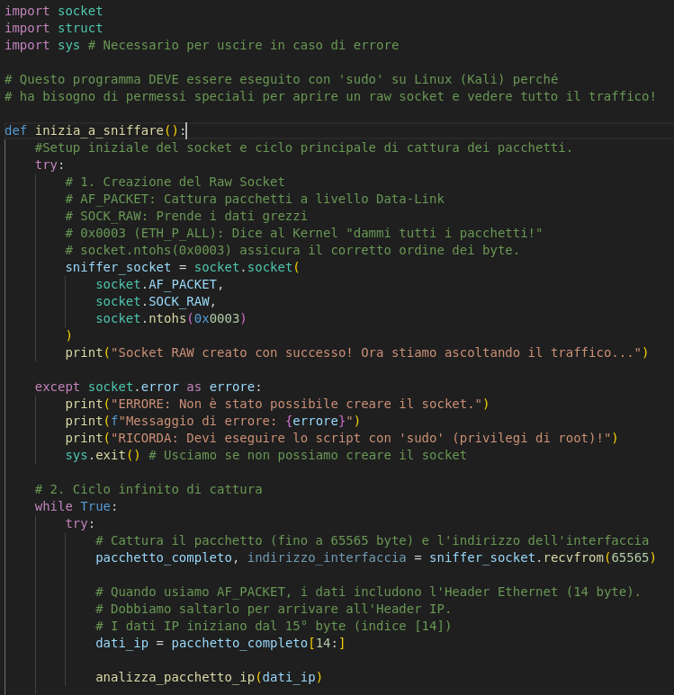
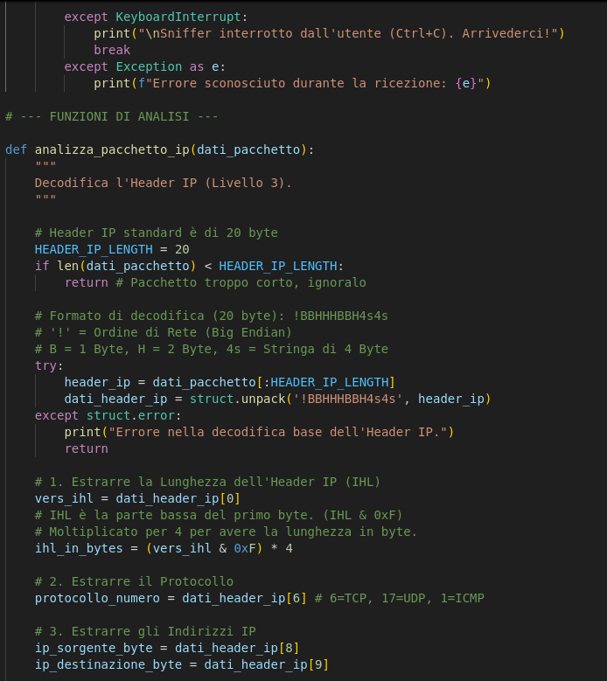
Codice python per catturare il socket di rete:

Slide 10
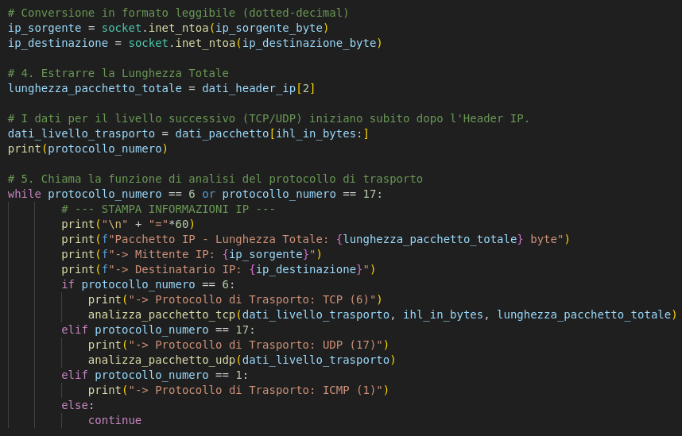
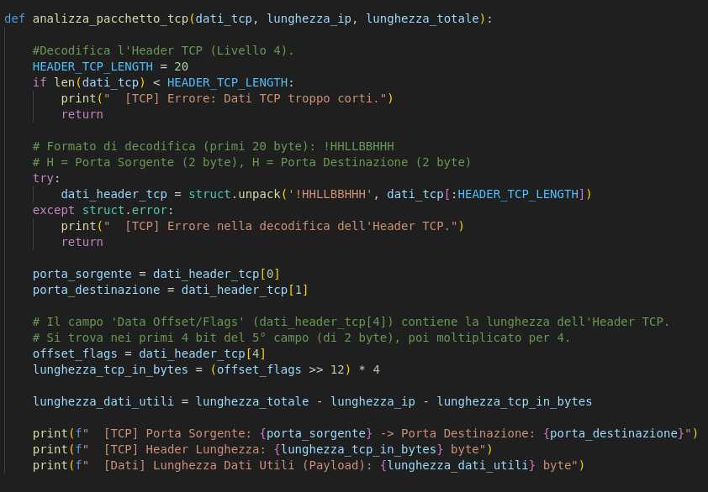
Codice python per catturare il socket di rete:

Slide 11
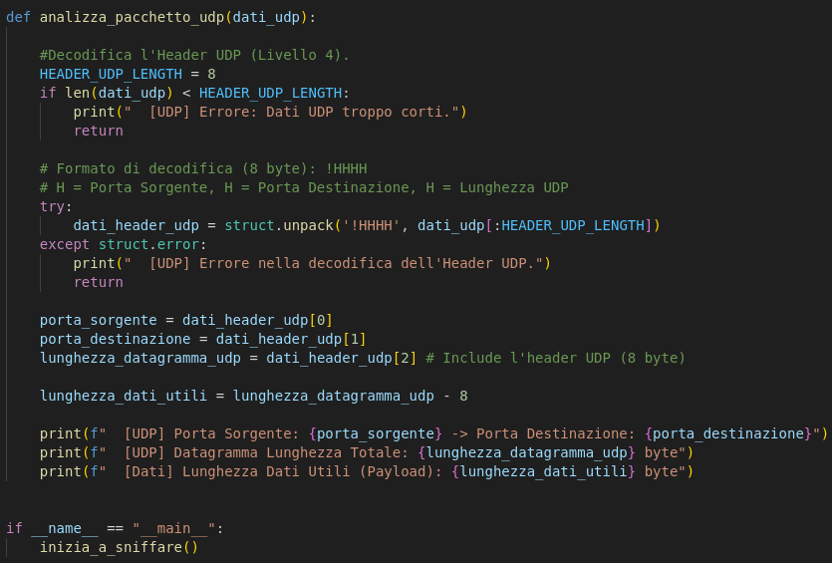
Codice python per catturare il socket di rete:

Slide 12
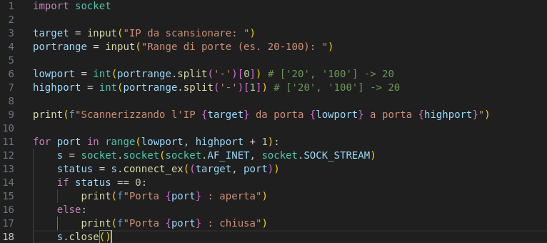
Codice python scansione porte:

Slide 13
Raccomandazioni di sicurezza
Categoria | Porte Rilevate | Rischio principale | Risoluzione ( Fix )
Protocolli in chiaro | 21 (FTP) , 23 (TELNET), 512 - 514 (R-Services) | Intercettazione di password e dati (Sniffing) | Disabilitare e sostituire con SSH la porta 22
Condivisione file | 139 , 445 (SMB) , 2049 (NFS) , 111 (RPC) | Accesso non autorizzato ai file di sistema e malware (es. Ransomware) | Chiudere sul firewall o limitare l’accesso solo a IP locali fidati
Database | 3306 (MySQL) , 5432 ( PostgreSQL) | Furto o manipolazione del database (SQL Injection o Brute force) | Configurare il “Bind-Address” su 127.0.0.1 (Localhost)
Gestione remota | 5900 (VNC) , 6000 (X11) , 1099 (RMI) | Controllo remoto del desktop e dei processi di sistema | Disabilitare o instradare il traffico attraverso un tunnel VPN / SSH
Backdoor / Legacy | 1524 (Ingreslock) , 6667 (IRC) | Accesso diretto alla Shell (Root) e controllo botnet | Disabilitare immediatamente il servizio
Web & Admin | 80 (HTTP) , 8180 (tomcat) | Vulnerabilita’ web o pannelli admin con credenziali di default | Aggiornare il software e implementare HTTPS (443)

Slide 14
Aspetti avanzati e bonus:
Per il subnetting bonus, si calcola una rete /24 (es. 192.168.1.0/24) per 120 host.
Un packet sniffer Python cattura socket di rete per analisi forense aggiuntiva.
Il preventivo di spesa (non dettagliato nel brief) copre hardware enterprise-level, priorizzando ROI (return on investment) su sicurezza e scalabilità per Theta.

Slide 15
CATALOGO PREZZI – INFRASTRUTTURA IT AZIENDALE
Offerta A
Offerta B
Scenario: Azienda su 6 piani, 120 PC (20 per piano). Il catalogo include Offerta A (Intermedia) e Offerta B (Avanzata).
Voce | Prezzo Unitario (€) | Totale (€)
PC intermedio x120 (i5, 16gb RAM, 512gb) | 700 | 84.000
Sistema operativo | 180 | 21.600
Tot. offerta A |  | 105.600
Voce | Prezzo Unitario (€) | Totale (€)
PC intermedio x120 (i7, 32gb RAM, 1TB) | 1.100 | 132.000
Sistema operativo | 180 | 21.600
Tot. offerta B |  | 98.400

Slide 16
NETWORKING
SICUREZZA
Voce | Quantita’ | Totale (€)
Router aziendale | 1 | 3.700
Switch layer 3 (core) | 1 | 620
Switch layer 2 (6 piani) | 6 | 720
Cablaggio strutturato | - | 25.080
Tot. |  | 30.120
Voce | Quantita’ | Totale (€)
Firewall perimetrale NGFW | 1 | 1.100
IDS / IPS | 3 | 1.100
Licenze sicurezza (1 anno) | - | 1.200
Tot. | – | 3.400

Slide 17
SERVER & STORAGE
INSTALLAZIONE & CONFIGURAZIONE
Voce | Quantita’ | Totale (€)
Web server aziendale | 1 | 1.500
NAS Raid 24TB | 1 | 1.000
Software backup | - | 100
Tot. | – | 2.600
Servizio | Totale (€)
Installazione hardware | 3.000
Configurazione rete VLAN | 2.000
Configurazione firewall e IDS / IPS | 2.500
Configurazione server e NAS | 2.000
Tot. | 2.500

Slide 18
RIEPILOGO FINALE
Offerta | Totale (€)
Offerta A - Intermedia | 156.000
Offerta B - Avanzata | 204.000

Slide 19
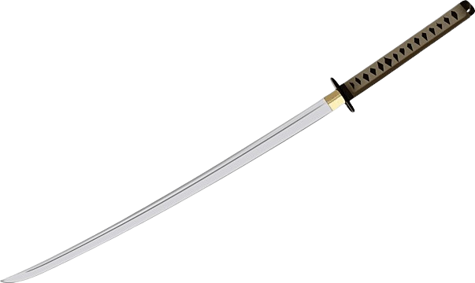
Thanks!
(Vincenzo Di Salvo, Vincenzo Zarola, Mirko Imbrogno, Daniele di Martino, Victor Rosati, Gerald Bejte)
Do you have any questions?
Samurai_SPA@bushido.com I +01 1000101

